Slide 1
 | テーマ | 内 容
1-0 | 聴こえをよくする4つのステップ | 1-0-① 聴力を改善するための4つのステップ 1-0-② 1.難聴の6つの兆候と症状を知る ●検査が必要かを判断する(call to action) 1-0-③ 2.無料の聴力測定を予約する 1-0-④ 3.最新の補聴器について学ぶ ●オーティコン補聴器のご紹介(call to action) 1-0-⑤ 4. 支払い計画、支給制度や補助金について学ぶ 1-0-⑥ 新日本補聴器のアドバンテージを利用する 1-0-⑦ 医師や聴覚の専門家からアドバイスを受けてください（新規）
1-2 | 自宅で補聴器を試してみる | 1-2-① 無料で2週間、補聴器の試聴体験をしてみませんか？ 1-2-② 補聴器を体験する前にまずは聴力測定が必要 1-2-③ 補聴器により難聴を改善する ●オーティコン補聴器のご紹介(call to action) 1-2- ④補聴器を利用するメリット（新規） 1-2- ⑤補聴器に慣れるためのヒント（新規）
2-0 | カスタマーサービス | 2-0-① カスタマーサービス 2-0-② 聴覚ケアの専門家が対応 2-0-③ オンラインのヒアリングガイドをご利用ください 2-0-④ 聴力を改善するための4つのステップ 2-0-⑤ 補聴器はお客様と販売店がいっしょにつくるもの（新規） 2-0-⑥ 補聴器販売店へ行くときはご家族もご一緒に（新規） 2-0-⑦ 新日本補聴器グループの販売店は全国80店舗のネットワーク（新規）
2-1 | 補聴器のメンテナンス | 2-1-① 補聴器のメンテナンスや接続方法を学ぶ 2-1-② 補聴器のガイドをダウンロードする 2-1-③ 補聴器メンテナンスのハウツービデオ 充電器の取扱い＆トラブルに関するFAQが追加される予定
2-2 | 補聴器の調整・修理 | 2-2-① 補聴器の修理: よくある問題の解決方法 2-2-② 補聴器の修理・調整に関するよくある質問
3-0 | 新日本補聴器が選ばれる理由 | 3-0-① より多くの人が、より良く聴こえるよう支援したい 3-0-② 新日本補聴器が属するデマント社の歴史 3-0-③ 世界でAudikaグループが選ばれる理由 3-0-④ 聴力を改善するための4つのステップ 3-0-⑤ 世界に広がる補聴器ケア専門家のネットワーク
3-1 | 聴覚ケアの専門家 | 3-1-① 新日本補聴器グループの販売店を選ぶ4 つのメリット 3-1-② 1. 私たちは聴覚ケアの専門家です 3-1-③ 2. お客様のニーズに合わせて個別化された対応 3-1-④ 3. 高品質で最新の補聴器ソリューションの提供 ●オーティコン補聴器のご紹介(call to action) 3-1-⑤ 4. 無料のアフターサービス
3-2 | 高品質の補聴器ソリューション | 3-2-① 新日本補聴器の補聴器ソリューション 3-2-② 高品質の補聴器の 3 つのメリット 3-2-③ 高品質の補聴器と他の補聴器との違いは何でしょうか? 3-2-④ 最新のデジタル補聴器をおすすめする 6 つの理由（新規） 3-2-⑤ デジタル補聴器の技術と機能 3-2-⑥ 補聴器による耳鳴りへの対処（新規）
3-3 | 新日本補聴器のアドバンテージ | 資料を頂いてから制作開始（Audikaアドバンテージから新日本補聴器独自の内容へ変更）
コンテンツ一覧
木下様より
「試聴プログラムを当社の販売プロセスの中で手順やオファーする内容も含めてより明確に決めていく予定です。並行しての作業となりますので、このセクションの冒頭部分1-2‐①の翻訳は後回しにしておいてください。」
※全体構成をご理解頂くため便宜上「1-0-①」のように合番を振っていますが掲載時には表示されません。

Slide 2
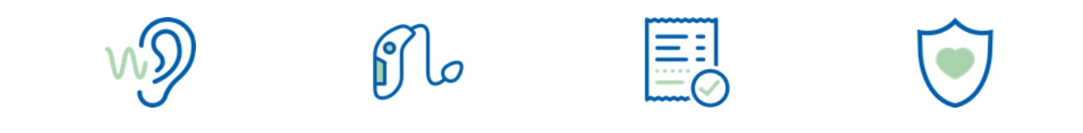




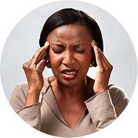


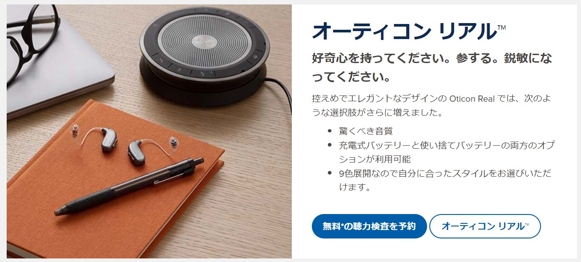
１－０ 聴こえを良くする 4 つのステップ
ロゴ
※オーストラリア版と同様に、必要に応じて文章内にLink設定
○ ○ ○ ○ ○ ○ ○ ○ ○ ○ ○ ○ ○
○ ○ ○ ○ ○ ○ ○ ○ ○ ○ ○ ○ ○
→予約画面ボタン
聴こえを良くする 4 つのステップ
TOP画像入る
→予約画面ボタン
1-0-① 聴力を改善するための4つのステップ
1. お近くの新日本補聴器グループの販売店で無料の聴力測定を予約してください。
2. 最新の補聴器技術の機能と利点について学びましょう。
3.補聴器購入代金の支払い計画と補助金制度について学びましょう。
4.無料で最新の補聴器を2週間お試しいただけます
予約する
補聴器について調べる
補聴器購入代金の支払い計画
新日本補聴器のメリット
1-0-② 難聴の6つの兆候と症状を知る
難聴の症状は、難聴の種類、程度、原因によって異なります。 以下の症状のいずれかに気づいた場合は、 お近くの新日本補聴器グループの販売店で聴力測定を受けることをおすすめします。
難聴の兆候
1. 会話についていくのが難しい
2. 電話での会話が不明瞭
3. 人々がぶつぶつ言っているように見える
ダミー写真
2 人以上の会話、または周囲に騒音がある状況での会話についていけない。
ダミー写真
静かな環境や騒がしい環境に関わらず、電話の会話についていくのが難しい。
ダミー写真
話をしている相手がぶつぶつ言っているように聞こえ、同じ言葉を繰り返してもらうことが多い。
4.音のする方向が分からない
5. 耳鳴りがする
6. テレビの音量を上げすぎる
ダミー写真
音がどの方向から届いているかを特定するのが難しい。
ダミー写真
耳の中で呼び出しベルのような音、ブザーのような音が聞こえる。
ダミー写真
テレビやラジオの音量が大きいと周囲の人に指摘されることがありませんか？
●検査が必要かを判断する
→予約画面へ移動
質問① 複数の人との会話になると聴き取りが難しく感じることがありますか？いいえ 時々 はい
質問② 家族や友人から聴力測定を受けるようアドバイスを受けましたか?
いいえ 時々 はい
質問③ うまく聞こえないために、他の人の言っていることが理解できなくて苦労したことがありますか?
いいえ 時々 はい
質問④ テレビやラジオの音量を過剰に大きくして周囲の人が迷惑に感じてしまうことはありませんか?
いいえ 時々 はい
イメージ画像
→予約画面へ移動
1-0-③ ２.無料の聴力測定を予約する
難聴の初期兆候に気づいた場合は、聴覚ケアの専門家による無料の聴力測定を予約することをおすすめします。聴力測定には約1時間程度かかり、その場で結果を知ることができます。
折り返し電話を希望する
リクエストを送信してください。24 時間以内にご連絡いたします
オンラインで予約する
ご自分のスケジュールに合った時間を見つけて、オンラインで無料の聴力測定を予約してください
補聴器専門店を探す
最寄りの新日本補聴器グループの販売店を探してください。
折り返し電話を希望する
予約する
補聴器販売店を探す
1-0-④ 3.最新の補聴器について学ぶ
聴覚のニーズに合わせて補聴器を選択し、状態に合わせてフィッティング（調整）することは、生活の質に大きな影響を与えます。あなたにとって最適な補聴器とフィッティング（調整）を見つけるために、新日本補聴器グループの販売店で聴覚ケアの専門家からアドバイスを受けることをおすすめします。
どの補聴器があなたに最適であるかを決定するにはいくつかの要因があります。この 3 ステップのガイドは、あなたにとって最適の補聴器を見つけるためのお手伝いをします。
●オーティコン補聴器のご紹介
1-0-⑤ 4. 支払い計画、支給制度や補助金について学ぶ
補聴器の購入を補助する仕組みがいくつか存在します。お支払いプランやその他の支援制度や医療費控除、お客様がお住いの自治体独自の補助制度などについてお調べください。新日本補聴器グループの販売店にて、聴覚ケアの専門家が適切にアドバイスさせていただきます。
障害者総合支援法による「補装具費支給制度」
医療費控除
地方自治体独自の補助制度
障害者総合支援法による「補装具費支給制度」を利用すると、原則一律1割の自己負担で補聴器などの補装具の費用が支給されます。この制度を受けるためには、身体障害者障害程度等級表のいずれかの等級に該当することが条件となります。お住まいの自治体の福祉課にて申請手続きを行いましょう。
医療費が一定額を超えた場合に利用できる所得控除の制度です。補聴器の購入で控除を受けるには、補聴器相談医から「補聴器適合に関する診療情報提供書（2018）」の書類による証明を受ける必要があります。購入時に補聴器販売店へ書類を提出したら、確定申告で申請を行いましょう。
都道府県や市区町村など、全国各地の自治体が実施している補聴器購入費の公的な補助制度です。助成の対象となる難聴の程度や要件は、自治体によって異なります。詳しくは、お住まいの地域の役所などへお問い合わせください。
1-0-⑥ 新日本補聴器のアドバンテージを利用する
イメージ画像
聴覚の健康状態を改善する上で大きな一歩を踏み出したあなたにとって補聴器を使うことは、日常生活においてはっきりと聴こえるというメリットだけでなく、精神的健康や全体的な生活の質の向上をもたらします。
新日本補聴器のお客様には商品の提供を含む幅広いサービスやリソースをご利用いただけます。
新日本補聴器のアドバンテージとは
新規コンテンツ
1-0-⑦ 医師や聴覚の専門家からアドバイスを受けてください
医師による的確な診断
補聴器を選ぶ前に、耳鼻咽喉科医の診断を受けることをおすすめします。医師の診察を受けずに補聴器を購入した方の中には、早急に処置が必要であったり、 補聴器の必要がなく対処できる場合もあります。
補聴器販売店による測定・アドバイス
補聴器を調整するために必要なデータを取ります。特に、言葉の聴き取りの測定は重要です。適切な調整とケア、コンサルティングを受けることのできる専門の知識・技能を持った聴覚ケアの専門家がいる販売店をおすすめします。
イメージ画像入る
イメージ画像入る

Slide 3
１－２ 私たちができるサポート→自宅で補聴器を試してみる
※オーストラリア版と同様に、必要に応じて文章内にLink設定
○ ○ ○ ○ ○ ○ ○ ○ ○ ○ ○ ○ ○
○ ○ ○ ○ ○ ○ ○ ○ ○ ○ ○ ○ ○
→予約画面ボタン
自宅で補聴器を試してみる
TOP画像入る
→予約画面ボタン
1-2-① 無料で2週間、補聴器の試聴体験をしてみませんか？
イメージ画像
新日本補聴器グループの販売店では、お客様の聴こえのニーズに合わせて調整した補聴器を、実際にご自宅や職場など日常生活の場でお試しいただける2週間の無料試聴体験を実施しています。無料試聴体験について詳しく知りたい方は今すぐご予約ください。
最新の補聴器は目立たないスタイルで入手でき、高度なテクノロジーを搭載しているため、次のことが可能になります。
騒がしい環境下での言葉の聴き取りが楽になる
家族や友人など大切な人との会話を楽しめるようになる
聴力の低下によって引き起こされるストレスや不快感を最小限に抑える
1-2-② 補聴器を体験する前にまずは聴力測定が必要
→予約画面ボタン
医師により補聴器が必要だと診断された後、最初のステップは、新日本補聴器グループの販売店で聴力測定を受けることです。そして、聴力測定の結果に基づいて聴覚ケアの専門家と話し合い、必要に応じて補聴器を無料で 2 週間、試聴体験していただきます。
【聴力測定から無料試聴体験への流れ】
聴覚ケアの専門家によるカウンセリング
包括的な聴力測定でその日のうちに結果が分かります
医師より補聴器が必要性だと診断された場合は、聴覚ケアの専門家が最適な補聴器の選択をお手伝いします。
補聴器をお客様のニーズに合わせて調整し、2 週間の補聴器の無料試聴体験を開始します。
1-2-③ 補聴器により難聴を改善する
→予約画面ボタン
イメージ画像
私たちは、聴覚が生活の質にどのような影響を与えるかを調査するために、世界中の 24,000 人*の人々へヒアリングを行いました。補聴器を装着している人は、難聴を抱えながらも補聴器を使用していない人に比べて、生活の質が良好であると回答することが多いことがわかりました。また、4 人に 1 人が、人間関係のストレスが軽減されたと回答しています。¹
聴覚測定を受けることは、より健康で幸せな生活への一歩です。医師から難聴の診断を受けた場合は、新日本補聴器グループの販売店にて2 週間の無料試聴体験について相談することができます。ぜひ、聴覚測定のご予約をしてください。それは、聴こえだけでなく、あなたのライフスタイルを大きく変える一歩になるはずです。
*Audikaグループ独自調査
→予約画面ボタン
1-0-⑤ 補聴器による難聴の改善
●オーティコン補聴器のご紹介
私たちは、聴覚が生活の質にどのような影響を与えるかを調査するために、世界中の 24,000 人の人々に耳を貸しました。補聴器を装着している人は、難聴で補聴器を使用していない人よりも、生活の質が良好であると報告することが多いことがわかりました。4 人に 1 人が、人間関係のストレスが軽減されたと回答しています。¹
聴覚の健康診断を受けることは、より健康で幸せな生活への一歩です。難聴の診断を受けた場合は、補聴器の2 週間の無料 トライアル^^のオプションについて主治医と話し合うことができます。つまり、それがあなたの人生にもたらす変化を体験する時間が与えられるということです。
補聴器の無料トライアルの詳細については、予約をしてください。
イメージ画像
新規コンテンツ
1-2-④ 補聴器を利用するメリット
補聴器の装用は聴こえやすさだけではなく、精神面や生活面にも積極的なプラスの影響があげられます。お客様の聴こえに合った補聴器を手にすることで、これまでの日常にいくつもの変化が期待できるでしょう。
イメージ
イメージ
イメージ
良好な人間関係を築く
難聴の方は、会話をしている相手の言葉が聴き取れないためにコミュニケーションに消極的になっている場合があります。補聴器を使うことで、積極的に家族や友人との交流がはかれ、良好な人間関係を築くことができるでしょう。
積極的に新しい世界へ
今まであきらめていた新しい趣味やイベントなども、補聴器を使うことで安心して参加できるようになるかもしれません。新しい体験をし、新しい出会いがあり、会話も弾めば仲間も増え、充実した毎日を過ごせます。
精神に余裕が生まれる
難聴の方は、聴こえにエネルギーを費やすことで消耗してしまい家族の助力が必要な場合があります。
補聴器で聴こえが改善すると、今まで家族に頼っていたことが一人でできるようになり、自分に自信がもてるようになります。
1-2-⑤ 補聴器に慣れるためのヒント
補聴器を装用し始めて数日から数週間、特に補聴器を初めて使用される方は、耳慣れない音が聞こえて来ると感じるかもしれません。下記の6つのヒントで、新しい音や長い間聞いていなかった音に慣れていくことができます。
イメージ画像
イメージ画像
イメージ画像
1.家の中の静かな場所での練習
2.一対一の会話
3.ラジオやテレビを聴く
家の中などといった静かな場所で補聴器をつけ、新たに聞こえてくるいろいろな音に慣れましょう。今まで聞こえていた音も補聴器で聞くと感じが違って聞こえることがありますが、徐々に周囲の音に慣れていきます。
静かな部屋で、お互いの顔の表情を読み取りやすいように、向かい合って座ってください。最初は少し大きく騒がしく感じるかもしれませんが、音声に適応していくにつれて、人の声が以前よりもより鮮明に聞こえるようになります。
最初は言葉が聞き取りやすいニュース番組を視聴してみてください。そして、慣れてきたら他の番組をお試しください。
イメージ画像
イメージ画像
イメージ画像
4.複数の人数での会話
5.電話で話す
6. 長い時間使用してみる
レストランなどで複数の人数で会話をしている際、周囲の雑音が大きく聴き取りが難しくなります。にぎやかで周りに雑音がある場合には、話している人に注意を集中してみてください。なかなか聞き取りが難しいこともありますが、そのような時は遠慮なく聞き返してください。
受話器の上側のふちを頬骨に沿って軽くあてるようにして持ち、電話の受話器からの音が補聴器のマイクに直接入るようにします。こうすることで、ピーピー音が鳴ることもなく、会話ができます。このとき、相手が良く聴こえるように受話器のマイクに向かって、直接話しかけるようにしてください。
より良い聴こえを実現するためのベストな方法は、終日補聴器を使用することに違和感を感じなくなるまで、補聴器をつけていただくことにあります。補聴器はその音に慣れていただくことによって、より効果が発揮できます。
免責の内容については、新たな資料をご提供ください。
免責
手数料無料、無利息の支払いプラン、60 日間の気が変わった場合の返品期間、すべてのオーティコン、ソニックの補聴器には、12 か月の補聴器紛失および損傷補償と 4 年間の補聴器保証が含まれます。新日本補聴器アドバンテージの。 新日本補聴器のアドバンテージの利用規約全文をお読みください。
試験用に選択される補聴器の適格性と正確なモデルは、資格のある臨床医の裁量で決定される聴力とライフスタイルのニーズによって異なります。補聴器トライアル利用規約の全文をお読みください。
情報源
¹幸福と生活の質に関する世界的調査、YouGov、2021 年 12 月。

